Slide 1
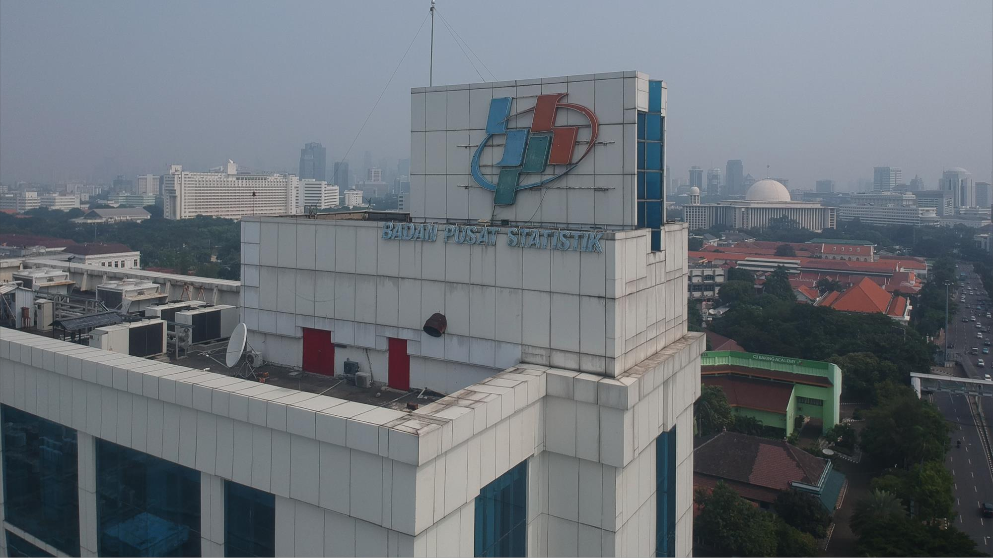


DESA CANTIK
Desa Cinta Statistik
disampaikan dalam Kegiatan Sosialisasi Desa Cinta Statistik
Presented by : BPS Kabupaten Kuantan Singingi
Saik, 22 November 2021

Slide 2
Program Desa Cinta Statistik (Cantik)
Program peningkatan kompetensi aparatur desa dalam pengelolaan dan pemanfaatan data sehingga perencanaan pembangunan desa lebih tepat sasaran

Slide 3
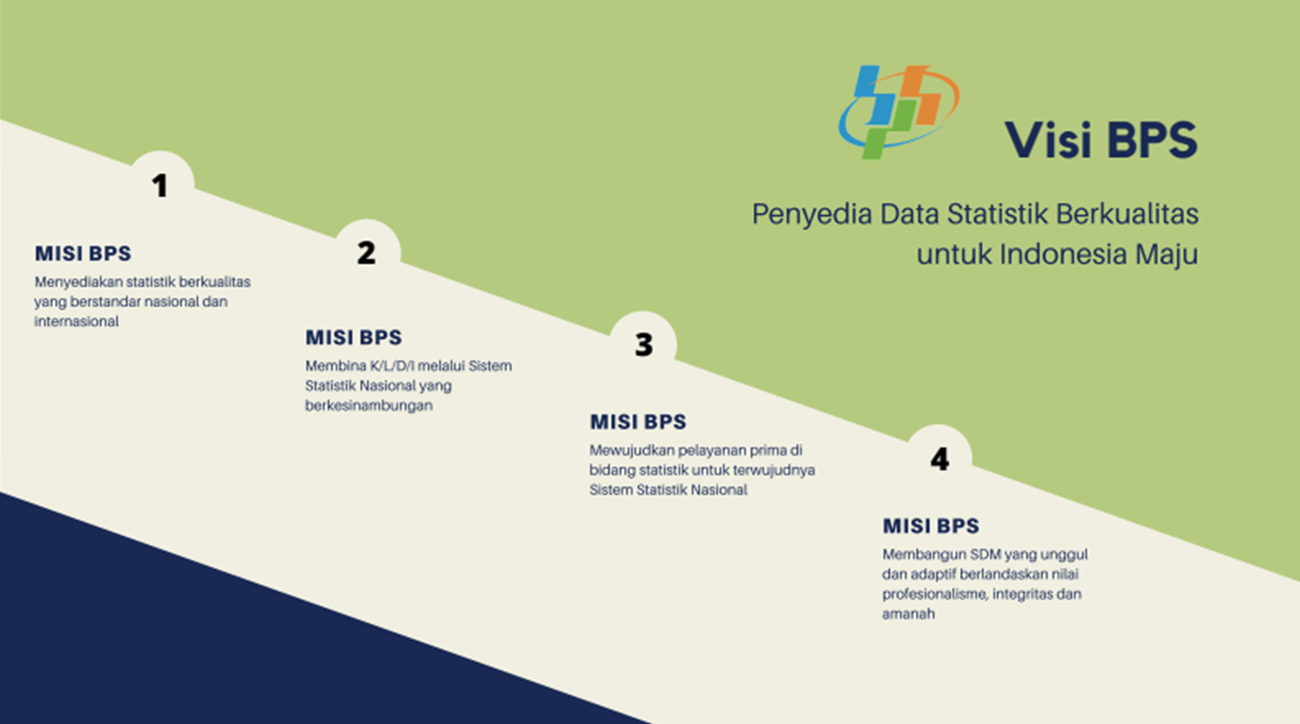

Slide 4
Dasar Hukum Penyelenggaraan Desa Cinta Statistik
1. UU No 16 tahun 1997 Tentang Statistik
Notes:
• Statistik Dasar: dilaksanakan oleh BPS
• Statistik Sektoral: dilakukan oleh masing-masing instansi pemerintahan
• Statistik Khusus: diselenggarakan oleh lembaga/organsasi/unsur lain

Slide 5
Dasar Hukum Penyelenggaraan Desa Cinta Statistik
2. UU No 23 tahun 2014 Tentang Pemerintah Daerah pada Pasal 12 Ayat 2
Notes:
Menjelaskan bahwa: Statistik adalah urusan pemerintahan wajib yang tidak berkaitan dengan pelayanan dasar.
Pembagian urusan pemerintahan: Statistik Dasar diselenggarakan oleh Pemerintah Pusat dan statistik sektoral diselenggarakan di lingkup pemerintah daerah provinsi dan kabupaten/kota

Slide 6
Dasar Hukum Penyelenggaraan Desa Cinta Statistik
3. Peraturan Presiden Nomor 39 Tahun 2019
tentang Satu Data Indonesia
Notes:
Bertujuan memberikan acuan tentang pedoman pelaksanaan penyelenggaraan tata kelola data bagi instansi pusat dan daerah untuk mendukung perencanaan, pelaksanaan, evaluasi, dan pengendalian pembangunan serta sebagai bentuk dukungan peraturan perundang-undangan yang menunjang Sistem Statistik Nasional. Di dalam Perpres ini, BPS bertindak sebagai pembina data statistik.

Slide 7
Dasar Hukum Penyelenggaraan Desa Cinta Statistik
4. UU No. 6 Th 2014 tentang Desa, Pasal 4
Notes:
Menjelaskan bahwa pengaturan desa bertujuan untuk, diantaranya adalah:
Mendorong prakarsa, gerakan, dan partisipasi masyarakat Desa untuk pengembangan potensi dan aset desa guna kesejahteraan bersama
Meningkatkan pelayanan publik bagi warga masyarakat Desa guna mempercepat perwujudan kesejahteraan umum.
Memajukan perekonomian masyarakat desa serta mengatasi kesenjangan pembangunan nasional
Memperkuat masyarakat desa sebagai subjek pembangunan

Slide 8
Dasar Hukum Penyelenggaraan Desa Cinta Statistik
5. Peraturan Menteri Desa, Pembangunan Daerah Tertinggal, dan Transmigrasi RI Nomor 13 Tahun 2020 tentang Prioritas Penggunaan Dana Desa Tahun 2021
Notes:
Pada pasal 6 ayat (2) huruf a bahwa penggunaan Dana Desa untuk program prioritas nasional sesuai kewenangan desa diprioritaskan untuk pencapaian SDGs desa, diantaranya:
Pendataan desa
Pemetaan potensi dan sumber daya
Pengembangan teknologi dan komunikasi sebagai upaya memperluas kemitraan untuk pembangunan desa

Slide 9
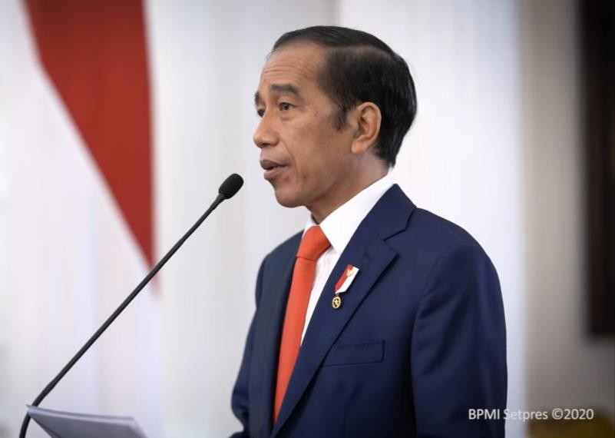
Mengapa Harus Desa?
“Mewujudkan Indonesia yang satu kita juga harus bekerja sama membangun Indonesia secara adil dan merata, membangun Indonesia-sentris dengan membangun dari pinggiran, dari desa, dari pulau terdepan hingga perbatasan”
– Pidato Presiden RI dalam Hari Sumpah Pemuda ke-92, 28 Oktober 2020

Slide 10

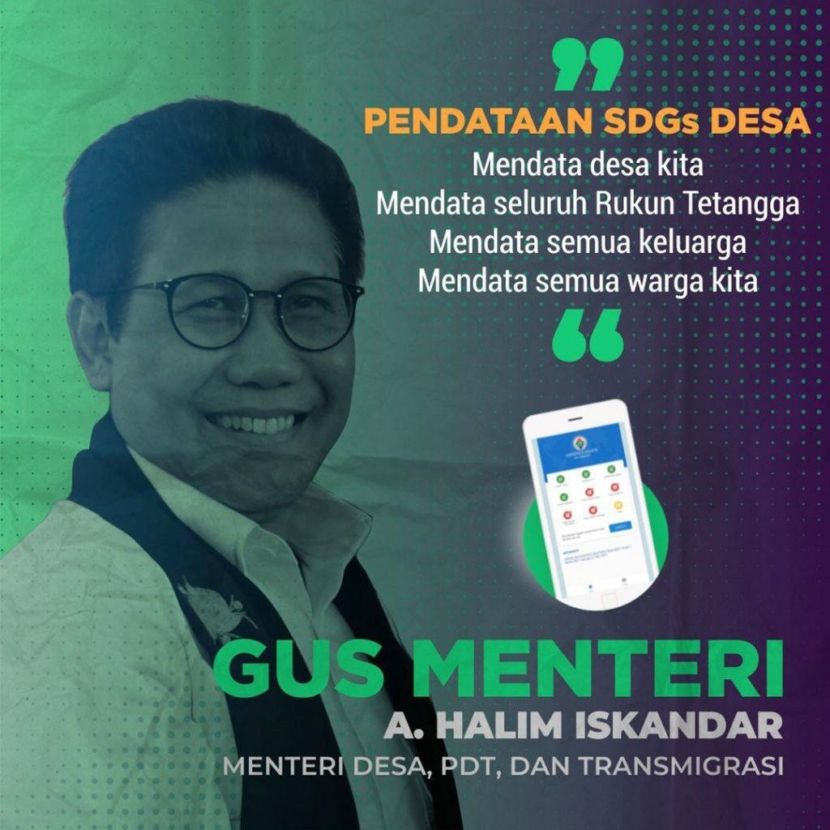
DESA MASIH DITEMPATKAN
SEBAGAI
DALAM PENGELOLAAN DATA STATISTIK
“Berbagai data dikumpulkan di tingkat desa,
tetapi tidak semua
meninggalkan jejak data
untuk
desa”
PODES, BPS
Sensus mengenai keberadaan dan perkembangan potensi yang dimiliki desa/kelurahan
DTKS,
KEMENSOS
Pengumpulan data kesejahteraan sosial pada hampir seluruh masyarakat
SDGS DESA,
KEMENDESA PDTT
Pengumpulan data
berbagai indikator SDGs pada tingkat individu, keluarga, RT, dan desa
PRODESKEL,
KEMENDAGRI
Mengumpulkan
data profil desa/kelurahan
IDM,
KEMENDESA PDTT
Pengumpulan data
mengenai perkembangan
kemandirian desa
SEKTOR LAINNYA
•
Pendataan Keluarga
(BKKBN)
Dapodik (Kemendikbud) EMIS (Kemenag)
PIS-PK (Kemenkes)
dll.
•
•
•
•
Data yang tidak saling terhubung berpotensi
terjadi inkonsistensi dan duplikasi
Masih rendahnya
mengelola dan
kapasitas desa dalam
memanfaatkan data
3

Slide 11
Tujuan
Perangkat Desa lebih paham statistik dan memiliki kapasitas statistik yang baik
Melahirkan komunitas cinta statistik di desa sehingga desa bertransformasi menjadi subjek pembangunan
Produk statistik yang dihasilkan desa lebih baik

Slide 12
Manfaat Bagi Desa
Tersedianya data yang mutakhir
Dengan data yang mutakhir, perencanaan pembangunan desa dapat lebih tepat sasaran (contohnya: program pengentasan kemiskinan yang tepat sasaran).
Dapat melakukan pengajuan proposal secara langsung kepada pemerintah pusat maupun daerah apabila terdapat program intervensi/ bantuan kepada keluarga maupun perorangan.

Slide 13
Manfaat Bagi Pemda
Tersedianya data yang mutakhir pada Aplikasi Sistem Informasi Pembangunan Berbasis Masyarakat (SIPBM) dan Indeks Desa Membangun (IDM).
Dapat dijadikan sumber utama dalam proses penyusunan Rencana Pembangunan Jangka Menengah Desa (RPJM Desa) dan Rencana Kerja Pemerintah Desa (RKP Desa).
Adanya kemudahan dalam mengakses berbagai data desa. Hal ini menunjukkan bahwa semakin terwujudnya keterbukaan dan transparansi data pada instansi pemerintah

Slide 14
Manfaat Bagi BPS
Tersedianya data yang mutakhir pada Survei Potensi Desa (Podes) dan data untuk penyusunan Publikasi Kecamatan Dalam Angka.
Terwujudnya penyelenggaraan Sistem Statistik Nasional (SSN) pada level unit terkecil yakni desa
Terwujudnya satu langkah menuju Satu Data Indonesia

Slide 15
Sudut Pandang
Customer view sesuai dengan kebutuhan desa
Berkesinambungan
Menjadi tugas rutin BPS untuk mendampingi desa dalam berbagai kegiatan statistik
Mendorong terbentuknya komunitas statistik di desa

Slide 16
Desa Cantik adalah sebagai salah satu upaya untuk mewujudkan target SDGs desa No. 17 dengan membangun kemitraan desa dengan BPS melalui penyediaan data-data yang diperlukan tingkat desa.

Slide 17
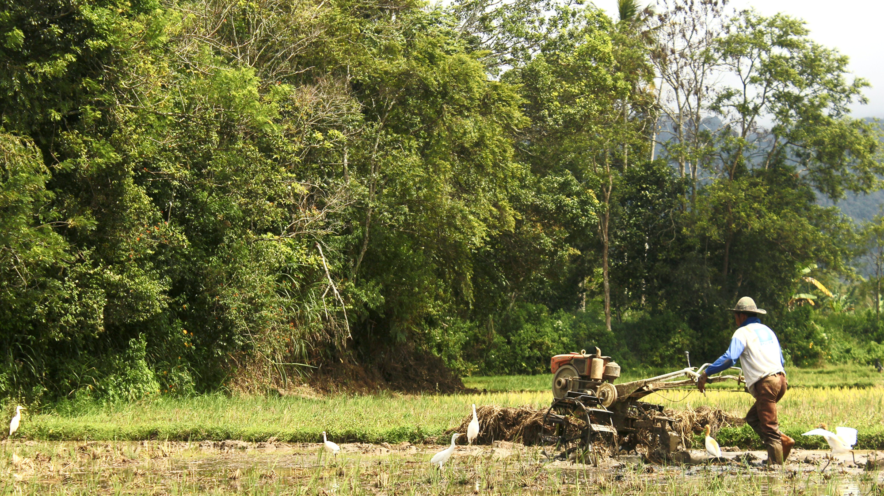

Bagaimana tatakelola
DESA CINTA STATISTIK

Slide 18
DESA CANTIK
(Desa Cinta Statistik)
Apa
Bagaimana
Kapan
Optimalisasi dan standardisasi pembinaan statistik sektoral di tingkat desa
Pembinaan melibatkan pejabat fungsional di BPS kab/kota sebagai fasilitator (mentor/coach) bagi para agen statistik desa (perangkat desa)
Fasilitator mendapatkan pelatihan terlebih dahulu oleh Pusdiklat BPS
Pembinaan statistik berfokus kepada kebutuhan desa (menempatkan desa sebagai subjek dalam pengelolaan dan pemanfaatan data statistik)
Dimulai dari tahun 2021, dievaluasi secara tahunan
Mengapa
Siapa
Amanat UU No.16 Tahun 1997 tentang Statistik
Perwujudan misi kedua BPS: “Membina K/L/D/I melalui SSN yang berkesinambungan”
Penguatan kelembagaan BPS
Desa menjadi prioritas pembangunan nasional
Desa merupakan hulu dari berbagai pengumpulan data statistik
Oleh BPS, khususnya di tingkat kab/kota
Untuk aparatur desa
Di mana
Target 2021, pada 100 desa terpilih
Ke depan, pada seluruh desa secara bertahap

Slide 19







SKEMA PENDAMPINGAN
100 DESA CINTA STATISTIK
Pelatihan mengenai kaidah Statistik yg standar dengan media yg fleksibel offline dilakukan setidaknya 2x & online (PULSA) secara periodic dan kemudian dilanjutkan dengan pendampingan
Evaluasi berkala dan membahas kesulitan-kesulitan melalui media komunitas
4
1
Fasilitator mendapatkan pemahaman tentang apa dan bagaimana pembinaan statistik dilakukan
3
5
Penilaian terhadap Agen Statistik Desa dari sisi tahapan pelaksanaan maupun output yang dihasikan
2
6
Pemberian Award kepada Desa dan Agen Statistik Desa diharapkan pengelolaan data di desa berkesinambungan dengan adanya unit & komunitas cinta data
Fasilitator berdiskusi dengan desa mengenai kebutuhan data di desa dan bagaimana memenuhinya saat ini serta memetakan allternatif pemenuhannya
Dilakukan Simulasi:
Identifikasi kebutuhan
Pengumpulan & pengolahan
Entry dan update data (tools simulasi)
Bagaimana menganalisis & menggunakan data
Notes:
Mekanisme pembelajarannya seperti apa?
Anggaran: Setara eselon 3 kebawah?

Slide 20
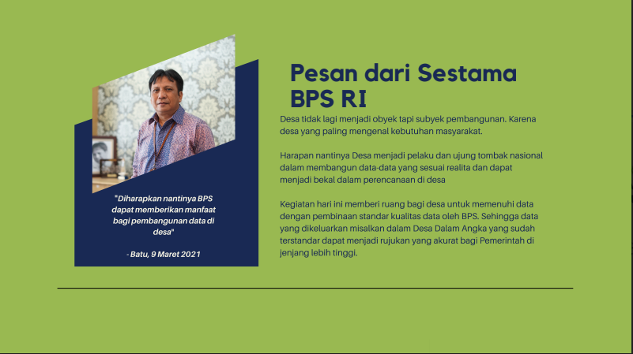

Slide 21
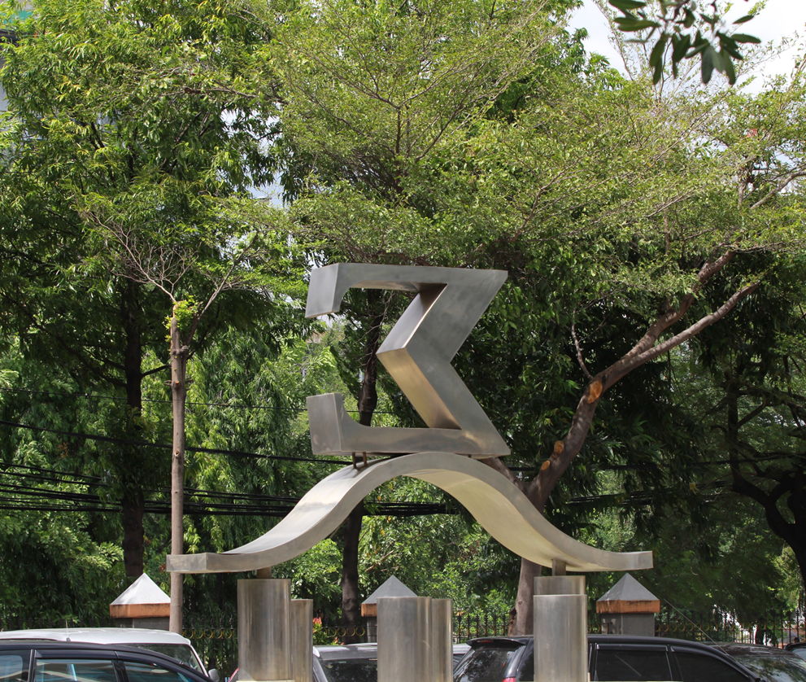
TERIMA KASIH

